Slide 1
NeuroGames: APLICATIVO MOBILE PARA
TESTES PSICOLÓGICOS
Trabalho de conclusão de curso
Isnaldo Francisco de Melo Junior
Novembro/2014

Slide 2
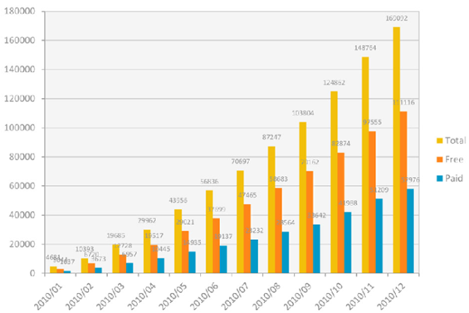
Introdução
Crescimento acentuado do número de aplicativos produzidos e baixados
Tolerância a falhas em sistemas distribuídos

Slide 3
Contexto nacional
Desenvolvimento da Lei do Bem
                Formalmente Lei: 11.196/05
Crescimento do mercado nacional de smartphones
        >> Apesar do baixo crescimento da economia, o setor de TI e em especial aplicativos tem tendência de crescimento

Slide 4
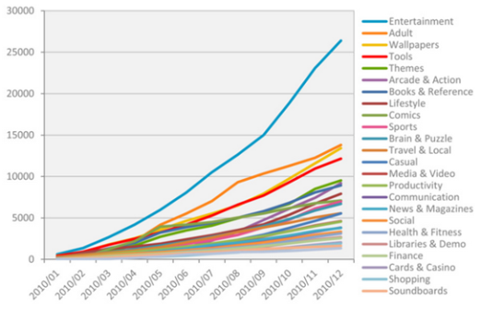
Tendências
Diversificação de aplicativos com muita relevância de aplicativos de entretenimento
e.g. Jogos -> jogos de corrida, luta -> corrida de carro, moto; luta de mma, luta arcade
Tolerância a falhas em sistemas distribuídos

Slide 5
Proposta
Definição da oportunidade
- Oportunidade para o divulgação científica no país
- Desenvolvimento de um aplicativo móvel que aplica atividades de neurociência de acordo com um conjunto de atividades.
Tolerância a falhas em sistemas distribuídos - possíveis soluções

Slide 6
Atividades Elencadas
A partir de uma série de levantamentos foram elencadas as seguintes atividades:
PVT
Teste de memória
Stroop Effect

Slide 7
PVT
Psycho motor vigilance task(PVT)
As pesquisas tem mostrado uma correlação entre a piora no teste e o nível de alerta, PVT (BASNER, MOLLICONE e DINGES, 2011).
O PVT é usado, por exemplo, na ISS, Estação Espacial Internacional, para medição do nível de alerta da tripulação.

Slide 8
Vídeo demonstrativo
https://www.youtube.com/watch?v=hAG3LTuFzFY

Slide 9
Teste de memória Ebbinghaus
Hermann Ebbinghaus foi um psicólogo alemão
Teste:
Apresentação de três letras, que não fazem sentido semântico. Evitando palavras que sejam abreviações ou acrônimos, como Companhia de Engenharia de Trafego (CET) ou Cadastro de pessoas físicas (CPF).

Slide 10
Vídeo demonstrativo
https://www.youtube.com/watch?v=bSFqWtD3L7Y

Slide 11
Stroop Effect - Teste de Cores
John RiddleyStroop (MACLEOD, 1991)
O desenvolvimento dessa atividade foi baseada na versão desenvolvida pela Universidade de Washington feita em Java (Washington Edu, s.d.).

Slide 12
Vídeo demonstrativo
https://www.youtube.com/watch?v=bSFqWtD3L7Y

Slide 13
Processo
Modelo Cascata – Waterfall
-
Padrão de projeto - MODELO MVC
Tolerância a falhas em sistemas distribuídos - possíveis soluções

Slide 14
Ferramentas
Trello
Considerando que não havia time de desenvolvimento foi usada a ferramenta para controle de tarefas com o orientador
Wireframe Marvel
Ferramenta da simulação do aplicativo através de telas
Xcode
IDE da Apple para desenvolvimento iOS
Tolerância a falhas em sistemas distribuídos - possíveis soluções

Slide 15
Desenvolvimento
Soluções e Limitações:
- É difícil porque a informação enviada por um nó pode não ser correta.
- O problema se torna complexo, pois ao repassar um valor de um nó para outro, este nó pode estar defeituoso e passar a informação incorreta.
- Devido a inexistência de um limite superior para o tempo de comunicação. Não é possível distinguir uma falha de processo (fail-stop) de uma mensagem muito demorada (falha de temporização)
- Mesmo em sistemas síncronos, provoca uma exagerada queda de desempenho.
Tolerância a falhas em sistemas distribuídos - possíveis soluções

Slide 16
Aplicativo
O sistema deve preservar seu estado global mesmo na presença de falhas.
É necessário que seus nós possuam armazenamento estável.
O melhor comportamento sob falha para os nós de um sistema distribuído é simplesmente parar toda e qualquer operação na presença de uma falha irrecuperável.
Os demais nós podem detectar seu estado pela ausência de mensagens.
Tolerância a falhas em sistemas distribuídos - possíveis soluções

Slide 17
Avaliação
Testes
  No âmbito de aplicativo móvel diversos podem ser feitos: Usabilidade, Compatibilidade, Interface, Serviços
Em relação aos objetivos:
  Êxito na implementação do aplicativo de acordo com as especificações das atividades

Slide 18
Resultados
Aplicativo NeuroGames que vai ser lançado na plataforma iOS
Divulgação científica
Aplicação dos conceitos aprendidos em ciência da computação e
Tolerância a falhas em sistemas distribuídos - possíveis soluções

Slide 19
Discussão
Possibilidade da utilização de aplicativos para auxiliar pessoas
Desenvolvimento de outros aplicativos
Restrição do aplicativo uma vez que não é “homologado”
Tolerância a falhas em sistemas distribuídos - possíveis soluções

Slide 20
Aplicabilidade
Divulgação científica – divulgação de conceitos avançados e suas relações para a população geral
Para sua aplicabilidade me laboratório seria crucial a validação com uma equipe de psicólogos/neurocientista a respeito do tema
Tolerância a falhas em sistemas distribuídos - Aplicabilidade

Slide 21
Demonstração
Demonstração das atividades
  PVT
  Teste de memória
  Stroop Effect

Slide 22
Conclusão
O aplicativo serve aos propósitos de divulgação científica uma vez que entretêm ao simular jogos.
Tolerância a falhas em sistemas distribuídos

Slide 23
Sugestão de Trabalho futuros
Aplicação do trabalho sob a supervisão de profissionais da área
Análise de quais interferências teriam ao aplicar os testes em diferentes aparelhos

Slide 24
Fim
Obrigado
Dúvidas?
Tolerância a falhas em sistemas distribuídos – Fim, Dúvidas?

Slide 25
Referências Bibliográficas
http://www.inf.ufrgs.br/~taisy/disciplinas/textos/Dependabilidade.pdf
http://www.ime.usp.br/~nelio/publications/linuxha/html/node36.html
http://www.ecs.umass.edu/ece/realtime/publications/hpec98-slides.pdf
http://www.di.ubi.pt/~pprata/sdtf/Ti_DBdistribuidasGoncaloRicardo.pdf
http://www.deinf.ufma.br/~fssilva/graduacao/sd/aulas/introducao_tf.pdf
http://www-usr.inf.ufsm.br/~ceretta/elc895/02_fundamentos.pdf
http://www.deinf.ufma.br/~fssilva/graduacao/sd/aulas/introducao_tf.pdf
Tolerância a falhas em sistemas distribuídos - Referências Bibliográficas

Slide 26
Contato
Isnaldo Francisco de Melo jr
francisco_melo_jr@hotmail.com

